Slide 1
Mathematik Q2 Abels

Slide 2
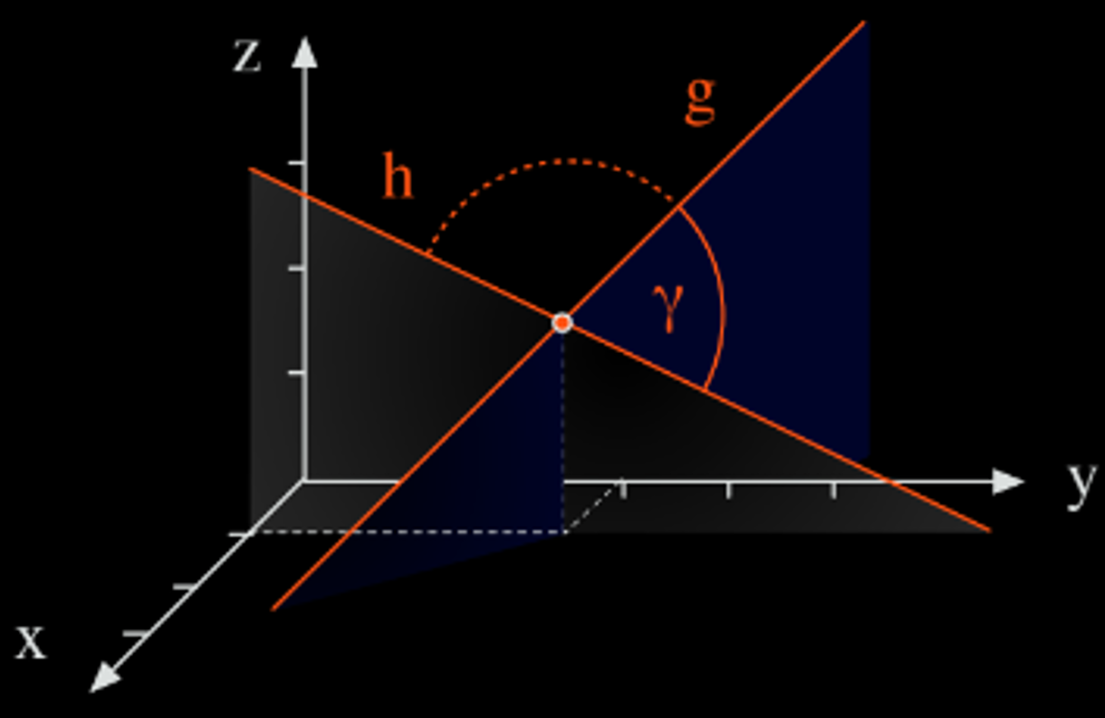


Bestimme den Schnittwinkel:
Begründe:

Slide 3
Winkel zwischen Geraden und Ebenen

Slide 4
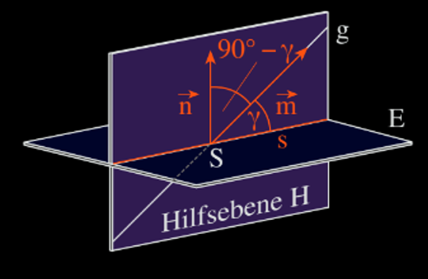



Slide 5
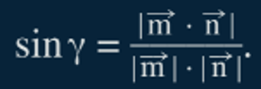
Schnittwinkel Gerade/Ebene

Slide 6


Big257,259

Slide 7
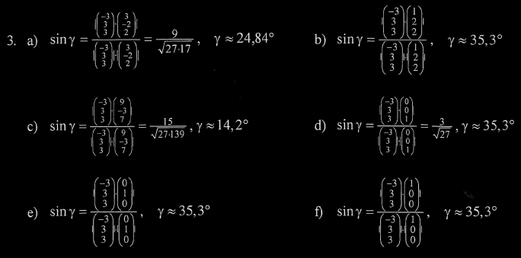

Big257

Slide 8
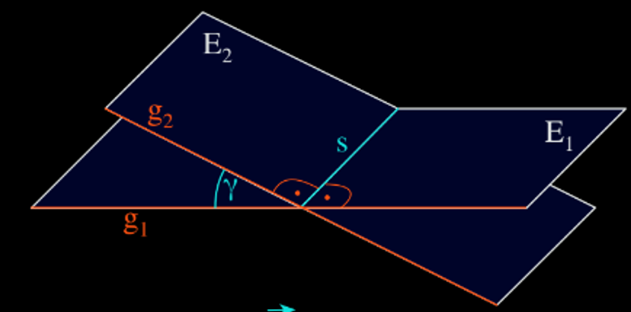

Slide 9
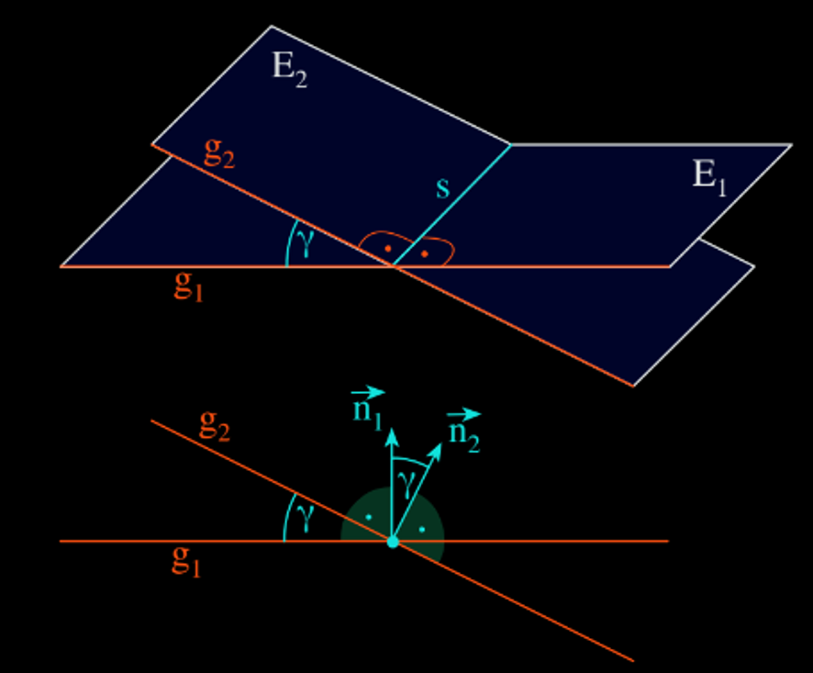
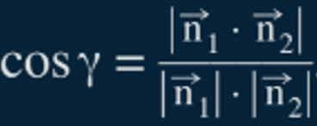
Schnittwinkel Ebene/Ebene

Slide 10


Big258,259

Slide 11
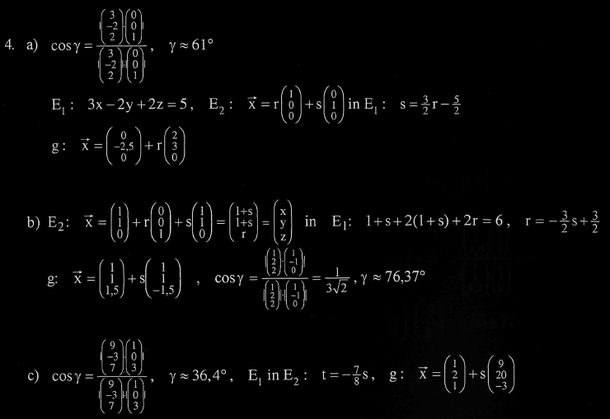

Big258

Slide 12
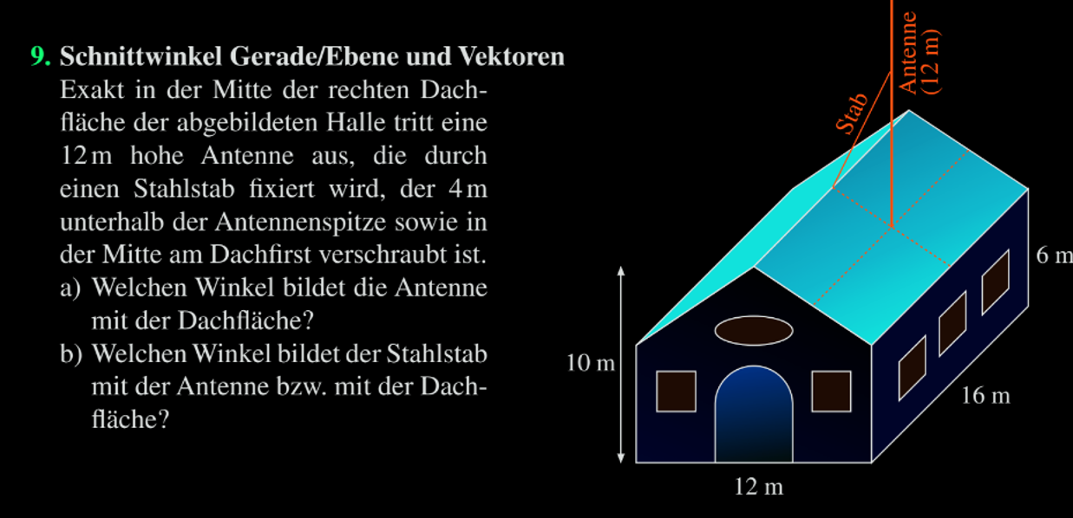
Big259

